Slide 1
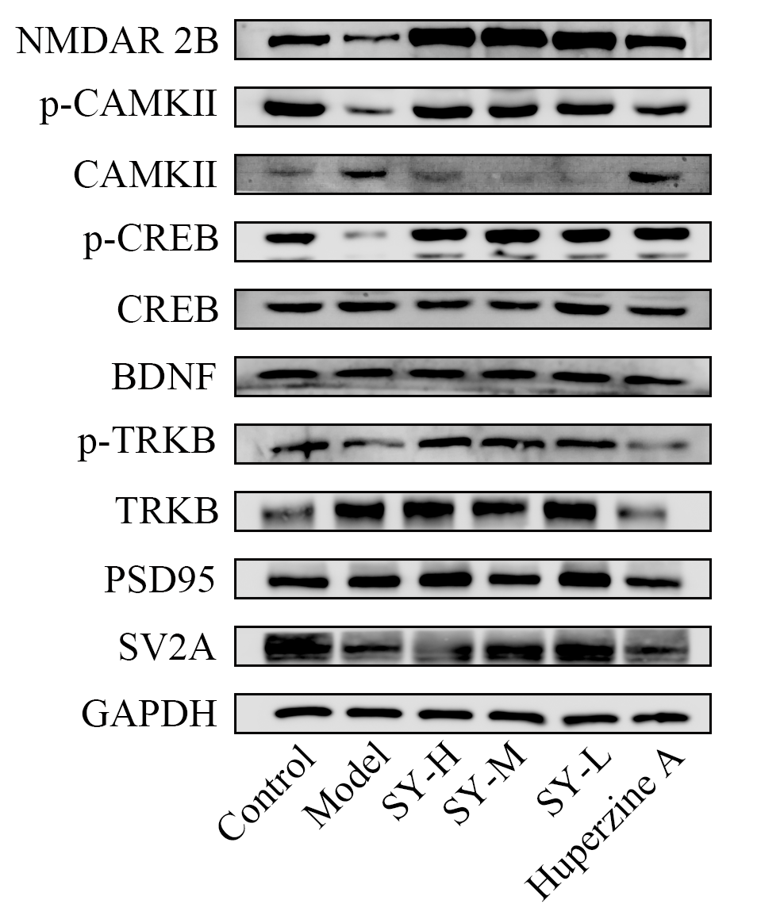
Fig 6 A
70kda
50kda
250kda
70kda
50kda
40kda
35kda
50kda
40kda
250kda
20kda
150kda
15kda
100kda
100kda
70kda
70kda
35kda
70kda

Slide 2
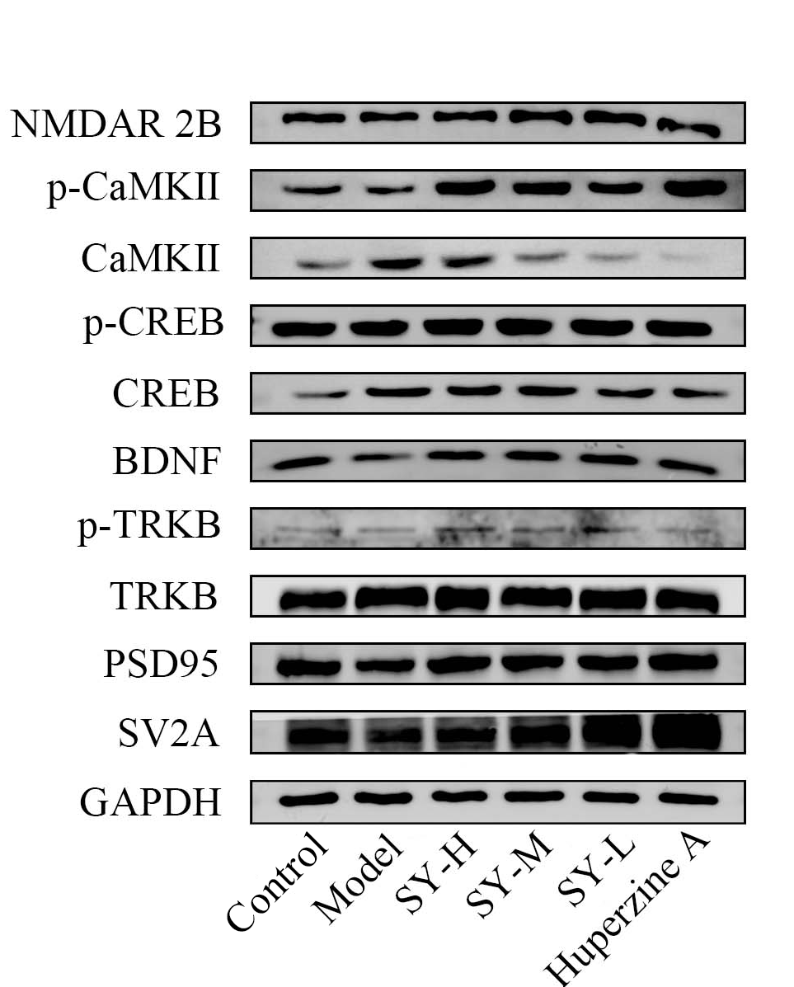
Fig 6 B
180kda
140kda
70kda
50kda
50kda
50kda
40kda
50kda
40kda
20kda
150kda
15kda
100kda
70kda
100kda
70kda
150kda
100kda
70kda
100kda
70kda
35kda

Slide 3
Fig 7 A
250kda
70kda
40kda
50kda
20kda
40kda
15kda
35kda
100kda
70kda
150kda
100kda
70kda
100kda
70kda
35kda

Slide 4
Fig 7 B
250kda
150kda
70kda
50kda
50kda
40kda
40kda
20kda
15kda
180kda
100kda
150kda
100kda
70kda
50kda
40kda
35kda

Slide 5
Fig 8 A
150kda
50kda
70kda
50kda
40kda
35kda

Slide 6
Fig 8 B
250kda
70kda
50kda
70kda
50kda
35kda

